Slide 1
Operator
Coding Subuh #04
Ahmad Muhardian

Slide 2
Agenda kita..
Mengenal Operator
Operator Aritmatika
Operator Assignment
Operasi pada String
Template Literals (Template string)
Latihan

Slide 3
Kenalan dengan Operator

Slide 4
Apa itu Operator?
Operator adalah simbol untuk melakukan operasi seperti penjumlahan, pengurangan, perkalian, dan sebagainya.
Kita membutuhkan operator untuk memproses data di dalam program seperti melakukan perhitungan.

Slide 5
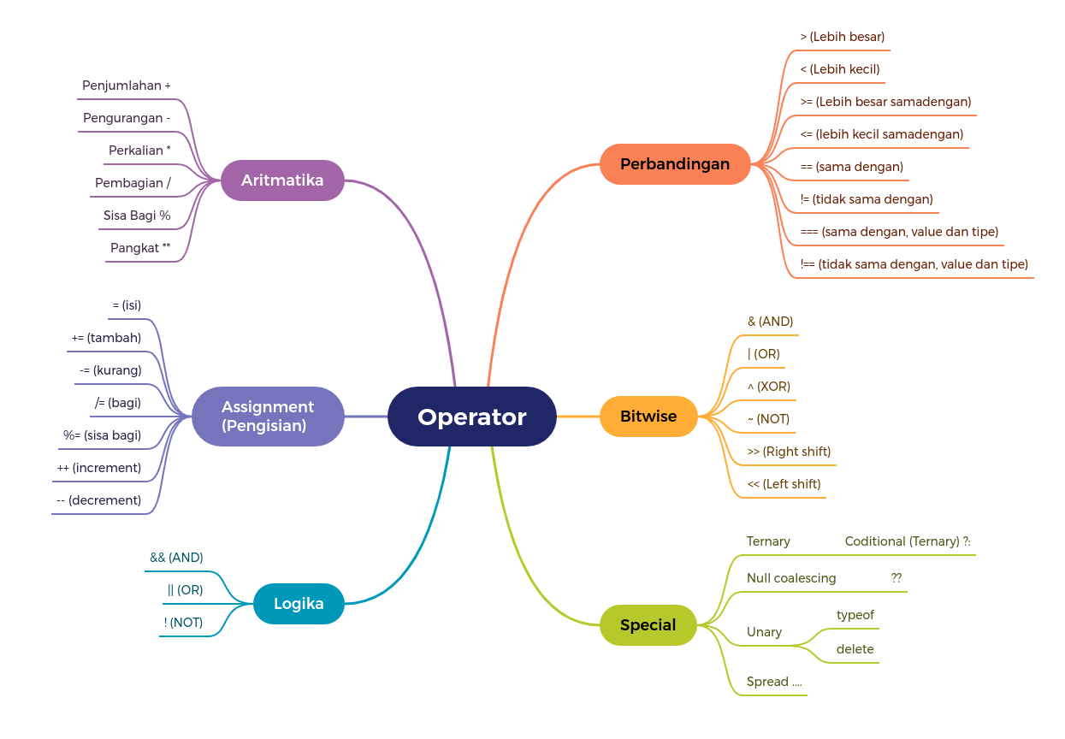
Jenis Operator

Slide 6
Operator Aritmatika

Slide 7
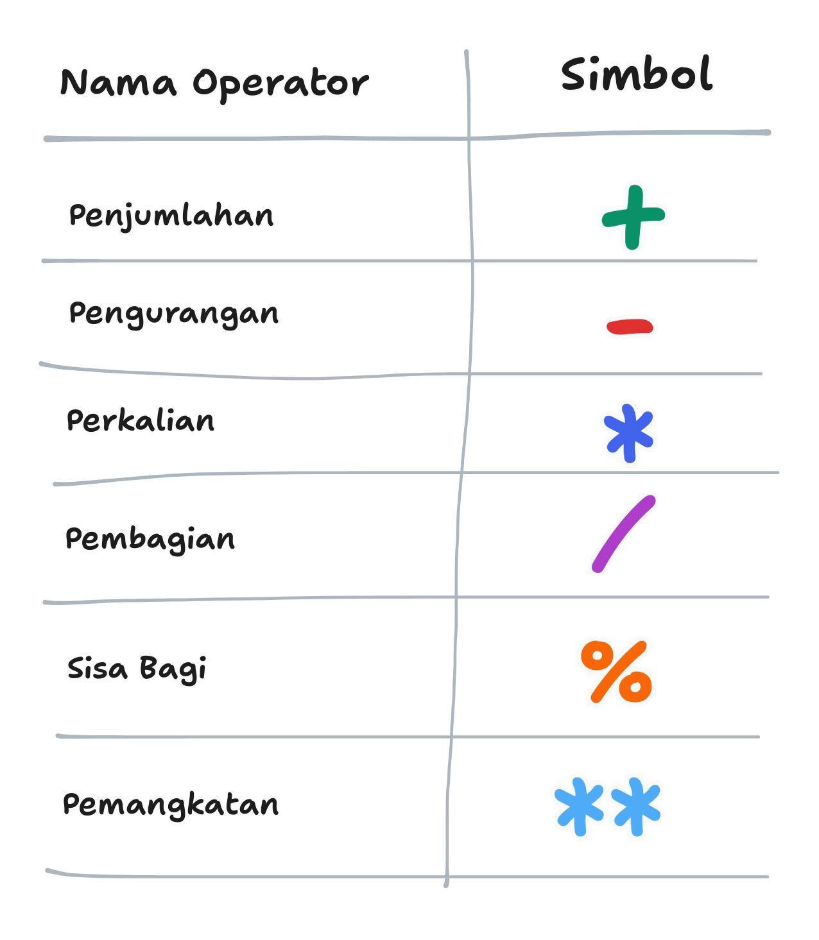
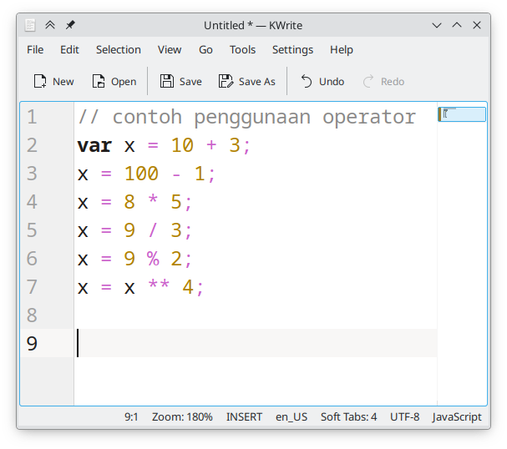
Operator Aritmatika

Slide 8
Operator Assignment

Slide 9
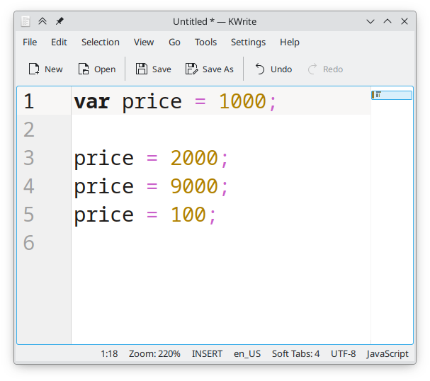
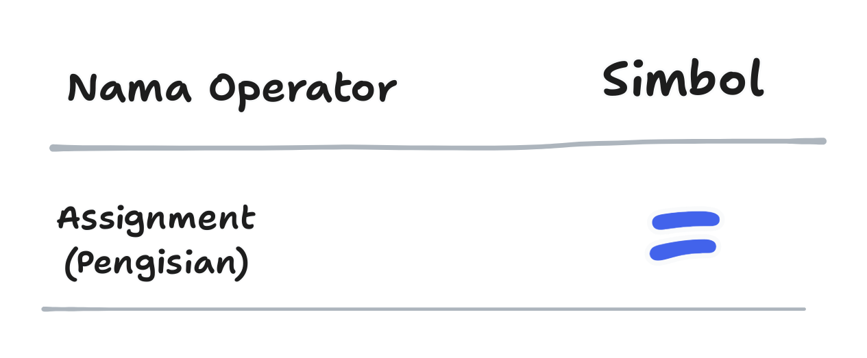
Operator Assignment (Pengisian)
Operator assignment berfungsi untuk mengisi nilai ke variabel

Slide 10
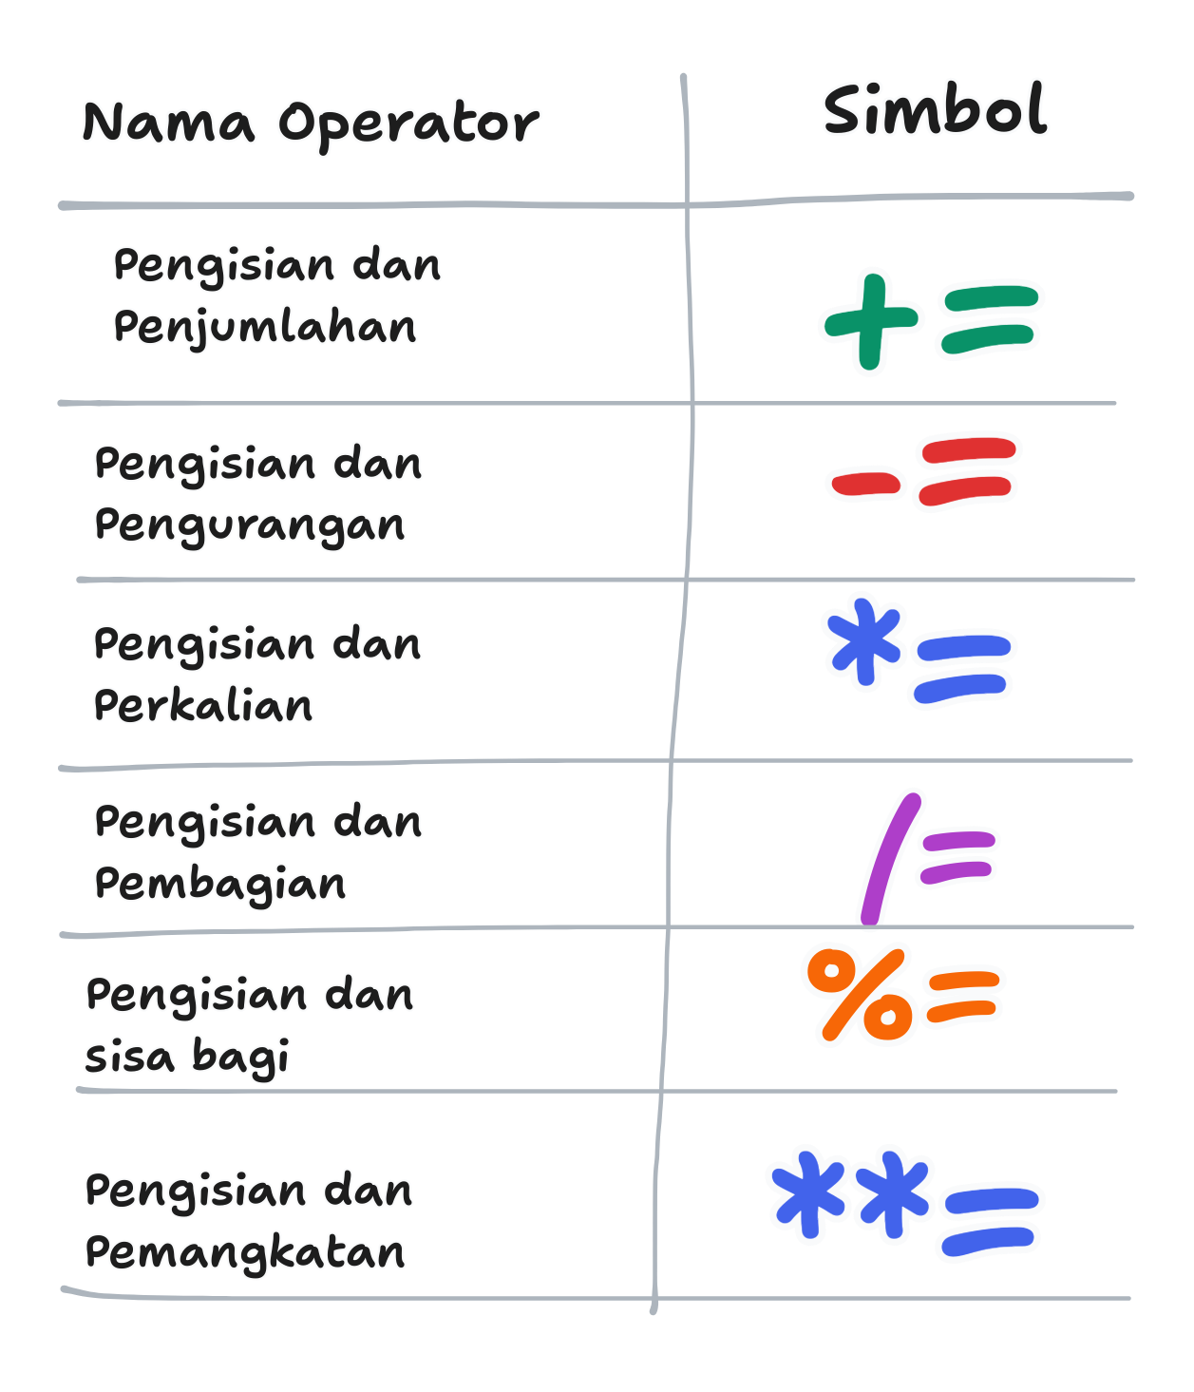
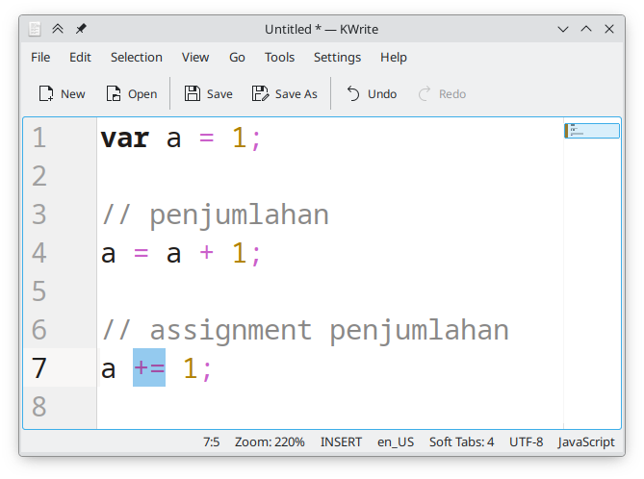
Operator Assignment Aritmatika
Mengisi nilai ke Variabel sekaligus melakukan operasi aritmatika

Slide 11
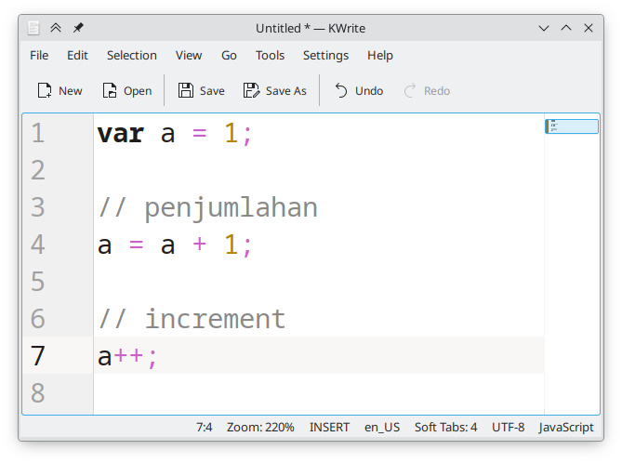
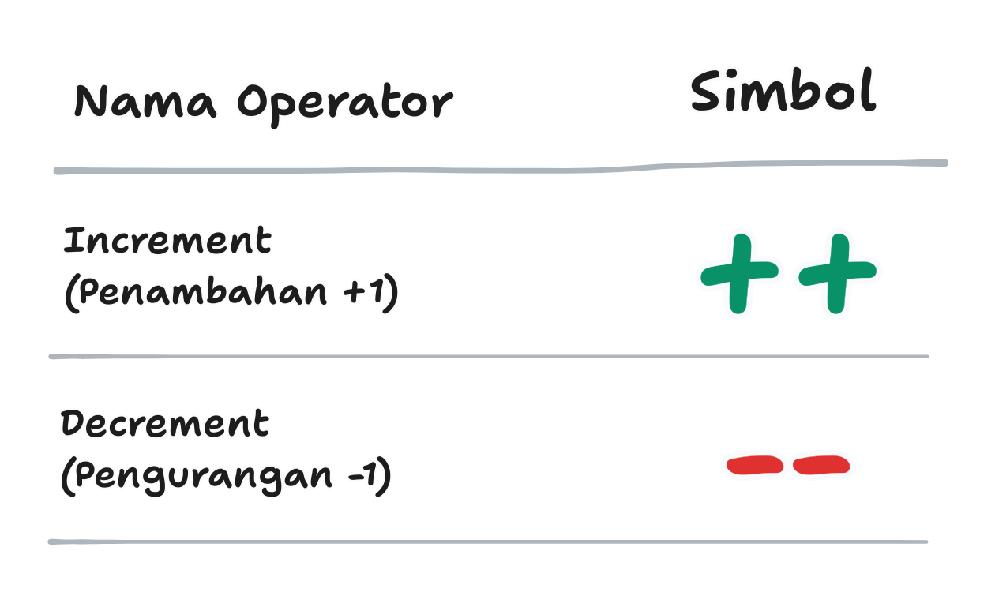
Increment & Decrement

Slide 12
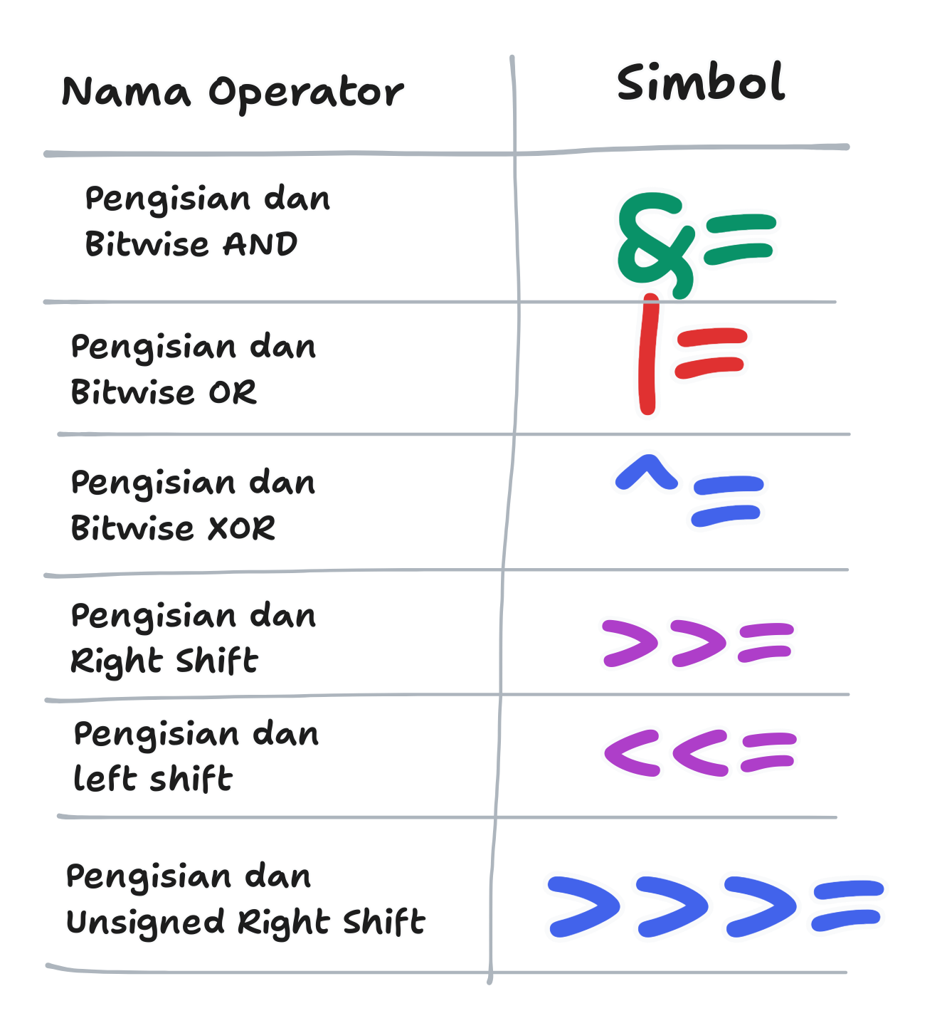
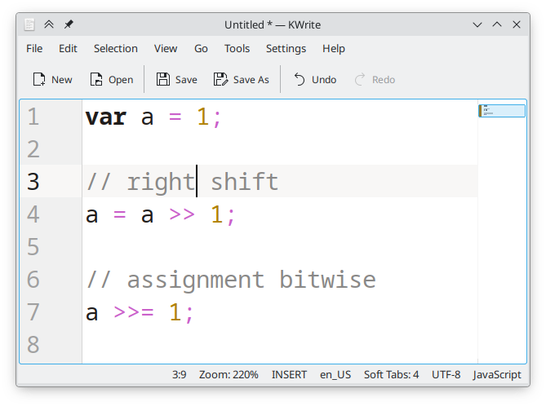
Assignment Bitwise
Mengisi nilai ke Variabel sekaligus melakukan operasi bitwise

Slide 13
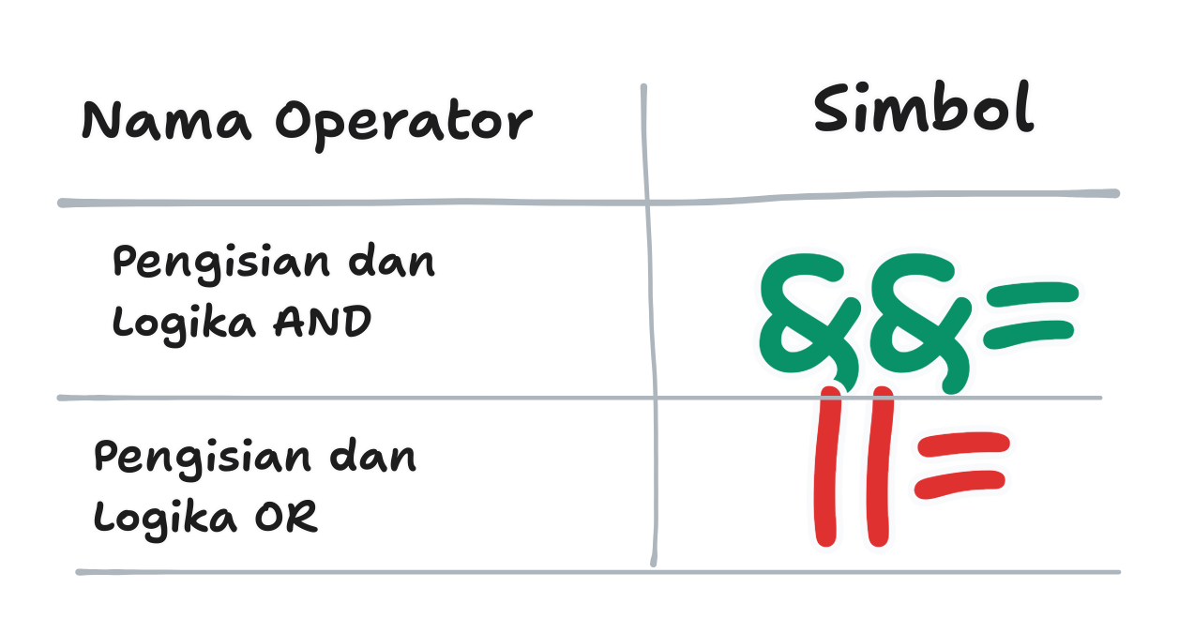
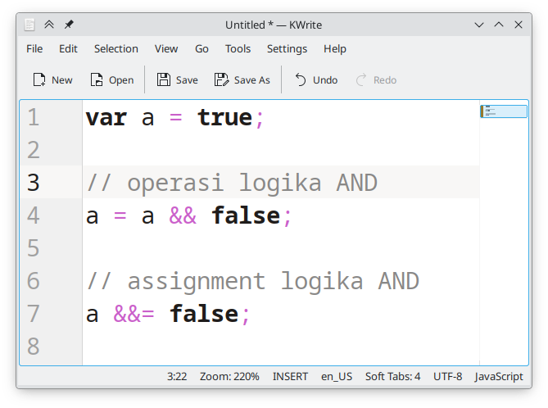
Assignment Logic
Mengisi nilai ke Variabel sekaligus melakukan operasi logika

Slide 14
Operasi pada String

Slide 15
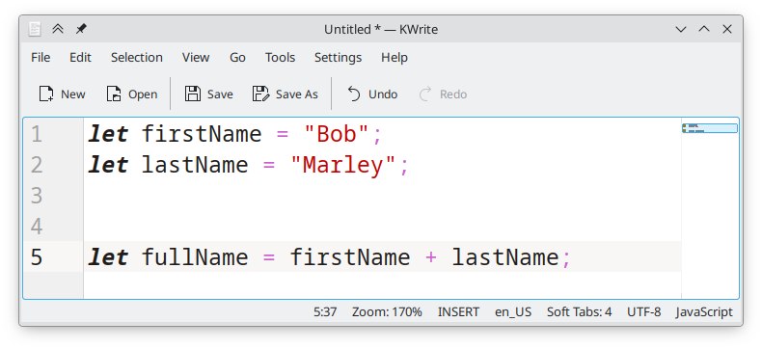
Penjumlahan Penggabungan String
Saat kita menggunakan operator + pada tipe data string, maka yang akan terjadi adalah penggabungan. Bukan penjumlahan.
Ini operasi penggabungan string, bukan penjumlahan

Slide 16
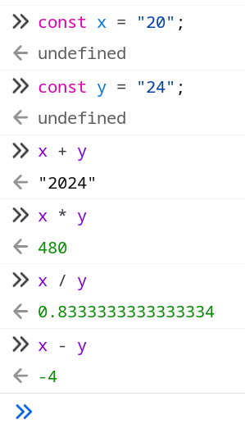
Operasi String yang berupa angka
Pada operasi +, string akan tetap digabung. Sedangkan operasi lainnya akan dilakukan perhitungan seperti layaknya Number.

Slide 17
Template Literal
(Template String)

Slide 18
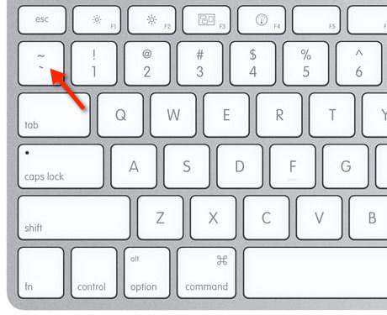
Apa itu Template Literal?
Template Literal atau Template String adalah format template di Javascript untuk menggabungkan string dengan ekspresi atau variabel.
Template String diapit dengan backtik (`)
Penyisipan ekspresi dan variabel di template string dapat dilakukan dengan ${ … }
Backtick

Slide 19
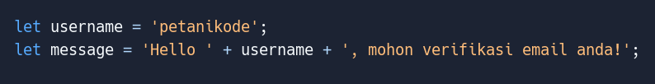

Tanpa String Template
Menggunakan String Template

Slide 20
Latihan

Slide 21
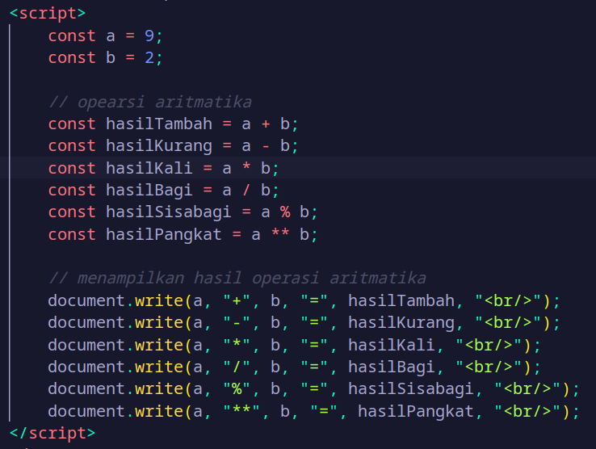
🧑‍💻 Latihan 1: Operasi Aritmatika
Buat file HTML baru pada folder pertemuan-4, dengan nama aritmatika.html
Buat operasi aritmatika di dalamnya seperti penjumlahan, pengurangan, perkalian, pembagian, sisa bagi, dan pemangkatan

Slide 22
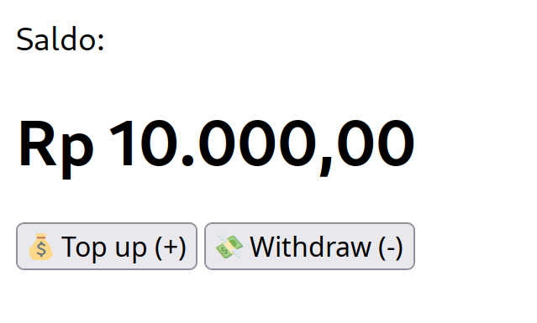
🧑‍💻 Latihan 2: Operasi Pengisian
Buat file HTML baru pada folder pertemuan-4, dengan nama pengisian.html
Tambahkan dua fungsi untuk mengisi dan mengurangi saldo.
Panggil masing-masing fungsi saat tombol top up dan withdraw diklik

Slide 23
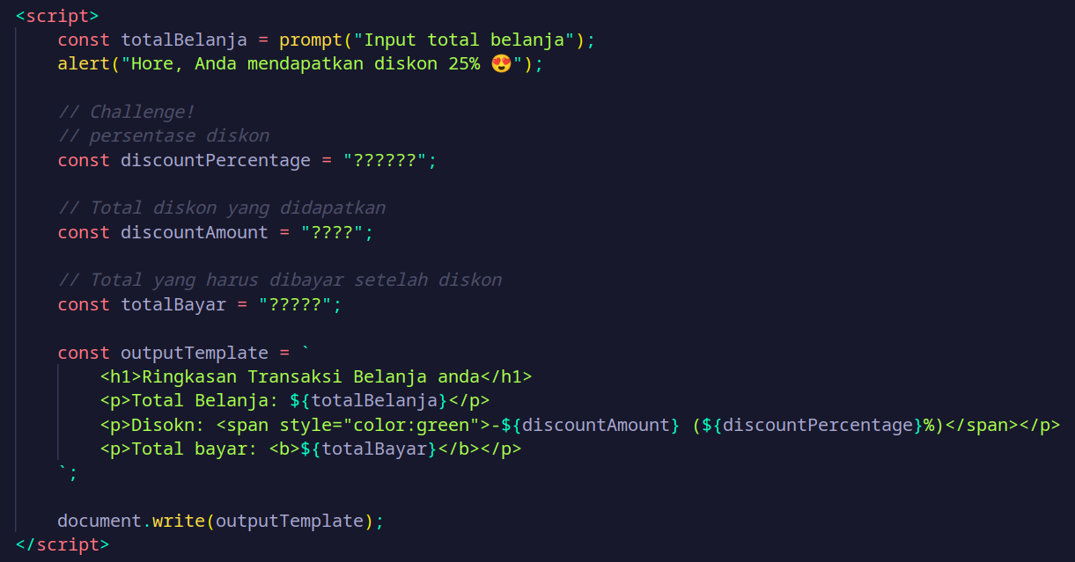
🧑‍💻 Latihan 3: Challenge Diskon
Perbaiki kode ini, sehingga hasilnya bisa menghitung diskon dari total belanja

Slide 24
🎉
Selamat
Kita sudah selesai hari ini..

Slide 25
Rekap: Sejauh ini kita sudah belajar..
Jenis-jenis Operator
Operator Aritmatika
Operator Assignment
Operasi String
String Template

Slide 26
Resources & Referensi
Ilustrasi: https://www.tldraw.com/r/0M5fAjmZNCxv2H14ysXY4?v=-76,-390,6098,3033&p=page
Method toLocalString() https://developer.mozilla.org/en-US/docs/Web/JavaScript/Reference/Global_Objects/Number/toLocaleString
Template Literal (Template String) https://developer.mozilla.org/en-US/docs/Web/JavaScript/Reference/Template_literals#tagged_templates

Slide 27
Recording
Recording Zoom: https://telkomsel.zoom.us/rec/share/x5149Skk_mECnoGEMwkA4ojZQwtDKS7TGz0Dga-IUAAuKXY0xCQuSIXS9g5y8WUJ.2I4B7tp1IsPnImXz
Passcode: v45B7?jQ
Recording di Youtube: https://youtu.be/t9JcVgY4CAU

